Slide 1
Gentle Introduction to Programming
Tirgul 1: Shell and Python “hands on” in the lab (Schreiber 04)
Summer 2015

Slide 2
Today
Login to your account
Your Account, basic Linux commands
Using the interpreter
Solve homework
Homework for next time –
practice Shell commands

Slide 3
Today
Login to your account
Your Account, basic Linux commands
Using the interpreter
Solve homework
Getting help
Homework for next time

Slide 4
Your Account, Basic Linux Commands
User account - to log in select session: GNOME
Web browser
Shell = Console = Terminal = Command line

Slide 5
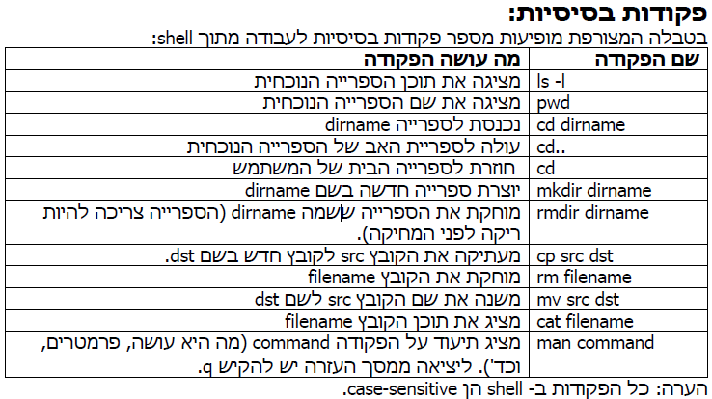
Basic Linux Commands
For a list of linux command search “linux cheatsheet”

Slide 6
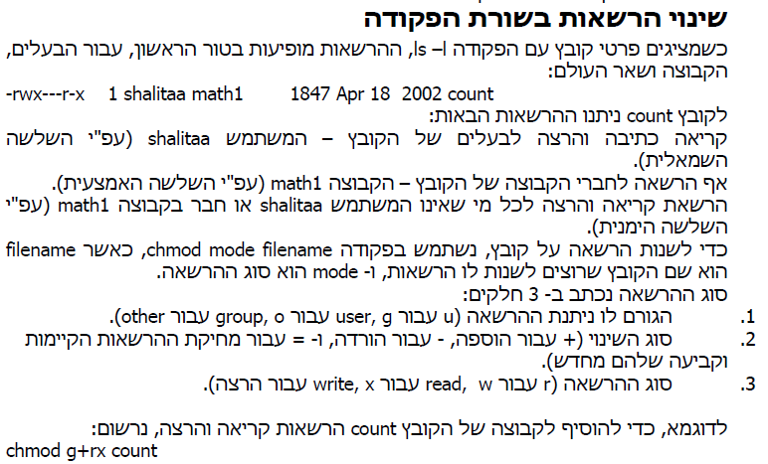
Security (chmod)
u עבור user, g עבור group, o עבור other
r עבור read, w עבור write, x עבור execute

Slide 7
Today
Login to your account
Your Account, basic Linux commands
Using the interpreter
Solve homework
Getting help
Homework for next time

Slide 8
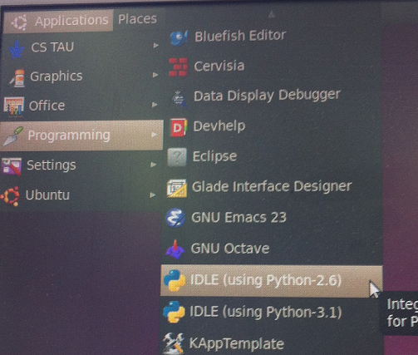
Using the Interpreter

Slide 9
Using the Interpreter
Try basic commands:
  >>> print(“Hello World!”)
  >>> x = 5
  >>> y = 1.4
Exercise:
Write a code that receives two numbers and prints their sum.
Check various inputs of various types
(int / float / string / boolean)

Slide 10
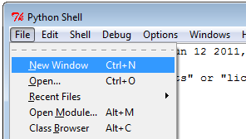
IDLE Editor
We want to save a sequence of commands (“script”) and run it later in a new separate Python session.
In the Editor:
- Write Python code
- Execute it with a single key-press.
Open the editor from the Shell:
File →
New Window

Slide 11
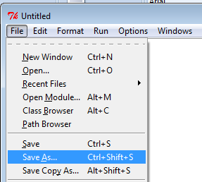
IDLE Editor
The new window is “Untitled”. First – choose a title:
In the new window:
File → Save as…
Chose a folder and a name.
The name must end with ‘.py’

Slide 12
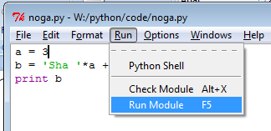
IDLE Editor
Run Python:
The output appears in the Shell window (a new Shell might open)

Slide 13
Exercise - Editor
Open a new file, save it as “rectangle.py”
Write the following program:
Receive the height of the rectangle
Receive the width of the rectangle
Reminder – use the input function to receive user input.

Slide 14
Exercise - Editor
Check whether both height and width are positive integers. If so – continue.
Otherwise – print an error message and exit.
Print the area and circumference of the rectangle
To find out if a var is of type int:
type(var) == int

Slide 15
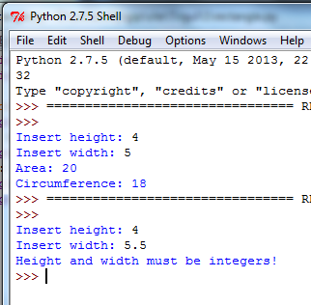
Exercise - Editor
Example:

Slide 16
Exercise - Geometric series
סדרה הנדסית אינסופית עם איבר ראשון a ומנה קבועהq :
a, aq, aq², aq³, aq⁴, …
סכום הסדרה מחושב כך:
אם a = 0, אז סכום הסדרה הוא 0.
אחרת, אם -1<q<1, אז סכום הסדרה הוא a / (1-q).
אחרת, אין סכום לסדרה.
כתבו תכנית (בקובץ בשם geosum.py) המקבלת את a ו-q ומחשבת את סכום הסדרה ההנדסית המתאימה. על התכנית להדפיס את סכום הסדרה, או מחרוזת "no sum" אם אין כזה סכום.

Slide 17
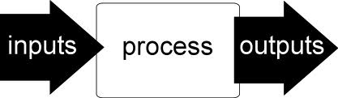
Exercise - Geometric series
בדיקה עצמית: תכניות יש לבדוק תחת מגוון קלטים (inputs), כדי לוודא את נכונותן ואת עמידותן לקלטים שגויים.
הריצו את תכניתכם עם ערכים שונים של a ו-q, ובדקו שהיא מוציאה פלט (output) נכון לכל קלט.

Slide 18
Exercise - Strings
ממשו תכנית שמבצעת את הפעולות הבאות:
מציבה במשתנה some_string מחרוזת לבחירתכם.
מציבה במשתנה str_len את אורך המחרוזת.
מדפיסה True אם אורך המחרוזת זוגי וכן חציה השמאלי זהה לחציה הימיני, אחרת מדפיסה False.
יש לממש כל פעולה בשורה אחת בדיוק, סה"כ שלוש שורות בתכנית.
לצורך פעולה 3, היעזרו ב- string slicing המתואר בשקפי ההרצאה.
התכנית חייבת לעבוד לכל ערך אפשרי של some_string, כלומר חייבת להמשיך לעבוד כשורה גם אם המשתמש משנה רק את הערך המוצב בפקודה מס' 1, ומשאיר ללא שינוי את פקודות 2 ו-3.

Slide 19
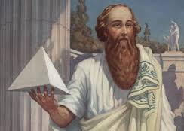
Exercise - Pythagoras
כתבו בקובץ פייטון תכנית אשר:
מציבה במשתנים b ,a ו- c מספרים שלמים חיוביים לבחירתכם.
מצאו את המספר המקסימלי מבין b ,a ו-c והציבו אותו במשתנה בשם edge1 .
הציבו את הערכים הנותרים במשתנים edge2 ו-edge3 בסדר כלשהו. אם ישנם שניים או שלושה משתנים בעלי ערך זהה, בחרו באופן שרירותי מי מהם נחשב לגדול יותר ומי לקטן יותר.
בדקו האם ניתן לבנות משולש משלוש צלעות באורכים שבחרתם.
התנאי לכך ששלוש צלעות ייצרו משולש: סכום האורכים של שתי הצלעות הקצרות גדול מאורך הצלע הארוכה ביותר.

Slide 20
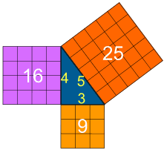
Exercise - Pythagoras
אם הצלעות יוצרות משולש, התכנית תבדוק האם המשולש הוא ישר זווית, כלומר האם מתקיים משפט פיתגורס: סכום הריבועים של שתי הצלעות הקצרות יותר שווה לריבוע הצלע הארוכה
edge1² = edge2² + edge3²
אם המשולש ישר זווית, התכנית תדפיס"right-angle triangle” .
אחרת, אם הצלעות יוצרות משולש, התכנית תדפיס "a triangle”.
אחרת (הצלעות לא יוצרות משולש), התכנית תדפיס
"not a triangle” .
להזכירכם – חזקה בפייטון מסומנת ע"י שני כוכבים: 2**a שקול ל-a².

Slide 21
Today
Login to your account
Your Account, basic Linux commands
Using the interpreter
Solve homework
Getting help
Homework for next time

Slide 22
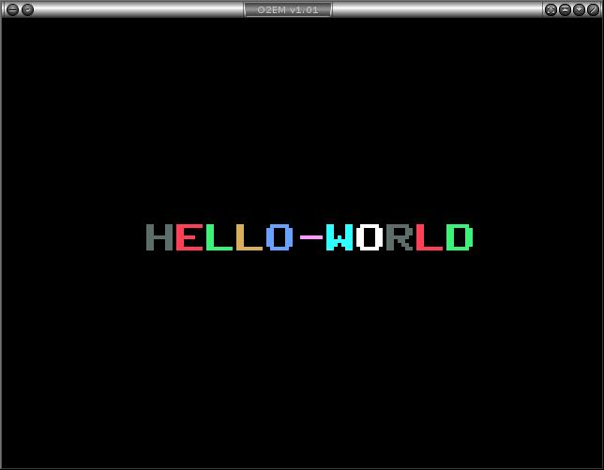
Exercise 1
Assign the string “Hello” to variable a
Assign the string “World!” to variable b
Print a and b separately
Print “Hello World!” using a and b
Make sure it executes properly

Slide 23
Exercise 2
Use python as a calculator to solve this arithmetic problem:
If you run a 10 kilometer race in 43 minutes & 30 seconds,
What is your average time per mile?
What is your average speed in miles per hour?
Hint: there are 1.61 kilometers in a mile

Slide 24
Exercise 3
Python provides a built-in function called len that returns the length of a string, so the
value of len('allen') is 5.
Write a program that get a string named s as a parameter and prints the string with enough leading spaces so that the last letter of the string is in column 70 of the display.

Slide 25
Today
Login to your account
Your Account, basic Linux commands
Using the interpreter
Solve homework
Getting help
Homework for next time

Slide 26

Getting help - online
Find the documentation for the sum function:
  Open the browser and go to https://docs.python.org/3/
  Go to “Library Reference” where built-in types and functions are described (Language Reference is where syntax and constructs such as if are described)
  Go to “Built-in Functions”
  Click “sum()”

Slide 27
Getting help – interactive shell
Find the documentation for the len function:
  In the shell, type in the command:
  >>> help(len)
  Help on built-in function len in module __builtin__:
  len(...)
  len(object) -> integer
  Return the number of items of a sequence or mapping.
  Try it with some other functions:
    round, isinstance, input, min, max

Slide 28
Today
Login to your account
Your Account, basic Linux commands
Using the interpreter
Solve homework
Getting help
Homework for next time

Slide 29
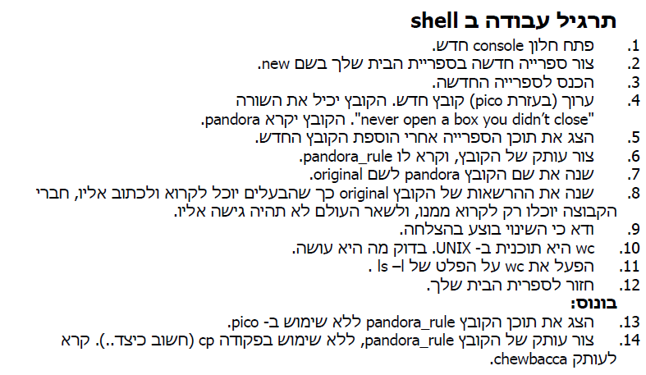
Exercise - Shell

Slide 30
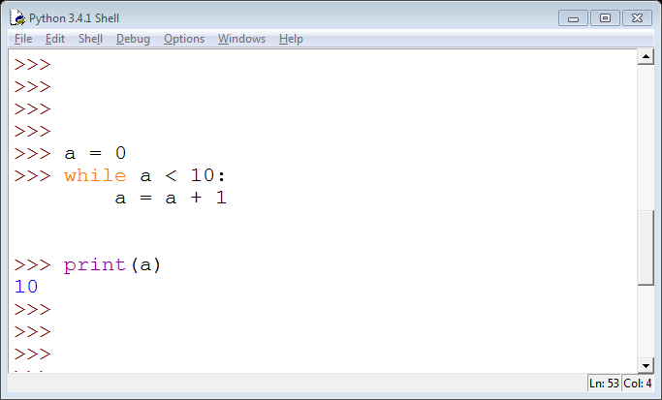
While loop
Used to iterate a process
Similar to if but the code block occurs again and again, as long as the condition is True.

Slide 31
Exercise - While1
Write a program that receives from the user a
non-negative integer n and:
Print the odd numbers from 1 to n.
Print the even numbers from 1 to n.
Receives a second non-negative number m and print the multiplications of m from 1 to n.
Hint: Use a while loop

Slide 32
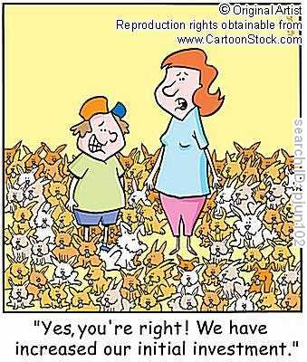
Fibonacci
Fibonacci series
0, 1, 1, 2, 3, 5, 8, 13, 21, 34
Definition:
  fib(0) = 0
  fib(1) = 1
  fib(n) = fib(n-1) + fib(n-2)
en.wikipedia.org/wiki/Fibonacci_number

Slide 33
Exercise - While 2
Write a program that receives from the user an
integer n > 0 and prints to the screen the n^{th}
Fibonacci number.
Use a while loop

